Slide 1




Requerimientos de Capital Basado en Riesgo:
Ventajas e implicaciones para el sector asegurador
José Manuel Camposano
CEO Zurich Chile
Santiago, Chile
Diciembre 2011

Slide 2


Zurich is one of the world’s largest insurance groups, and one of the few to operate on a truly global basis
Zurich is one of the world’s largest insurance groups, and one of the few to operate on a truly global basis. Our mission is to help our customers understand and protect themselves from risk.
With over 60,000 employees serving customers in more than 170 countries
We aspire to become the best global insurer as measured by our shareholders, customers and employees.
We offer a wide range of general and life insurance products and services for individuals, small businesses, mid-sized and large companies and multinational corporations.
We have strong positions in North America and Europe, and growing positions in Asia-Pacific, the Middle East and Latin America.

Slide 3
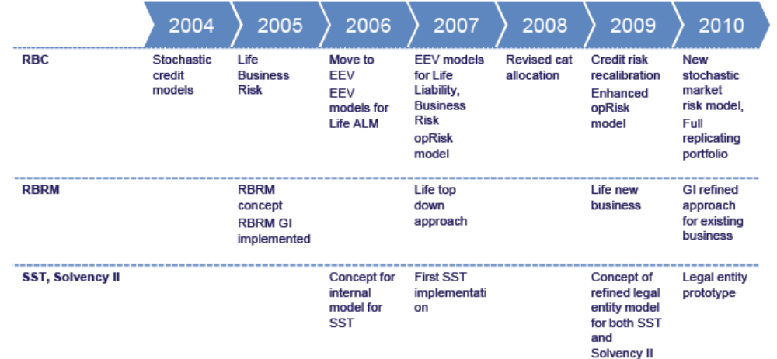
El grupo Zurich introduce en 2004 los primeros conceptos de RBC los cuales han ido evolucionando y sofisticándose en el tiempo
-
Complexity – Sophistication
+

Slide 4
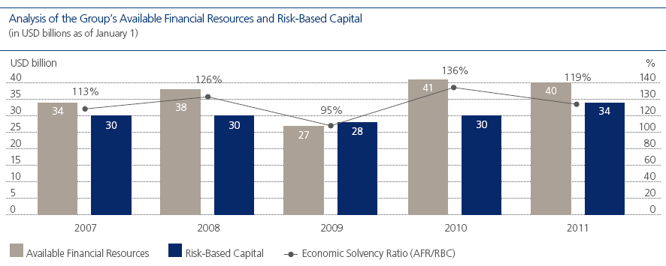
Es una herramienta (interna) que complementa otros de gestión de capital y que se utiliza en la toma de decisiones (global y localmente) en diversos ámbitos
This model targets a total capital level that is calibrated to an ‘AA’ financial strength.
Zurich defines RBC as being the capital required to protect the Group’s policyholders in order to meet all of their claims with a confidence level of 99.95 percent over a one-year time horizon.
The RBC framework is embedded in the Group’s organization and decision making, and is used in:
Capital allocation,
Business performance management,
Pricing,
Reinsurance purchasing,
Transaction evaluation,
Risk optimization,
Regulatory
Investor
Rating agency communication
Source: www.zurich.com; Group Performance Review

Slide 5
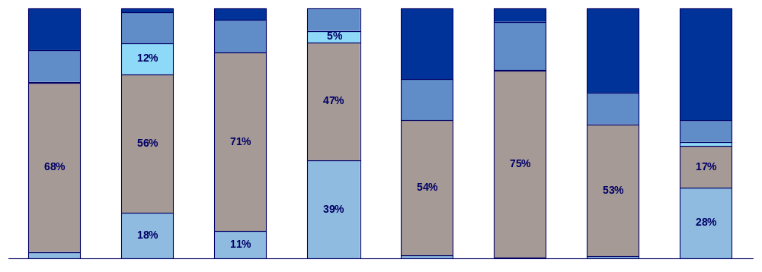
Por ejemplo, Zurich trimestralmente realiza un análisis por líneas de negocio, canal de distribución y país
Ejemplo: RBC y RBRM Review Trimestral, Seguros de Vida
Ilustrativo
2%
5%
9%
5%
17%
13%
13%
0%
28%
19%
34%
13%
0%
45%
0%
16%
13%
0%
0%
9%
2%
3%
0%
1%
0%
1%
LoB 1
LoB 2
LoB 3
LoB 4
LoB 5
LoB 6
LoB 7
LoB 8
Non Hedgeable ALM
Reinsurance Credit
Life Liability
Operational
Business

Slide 6
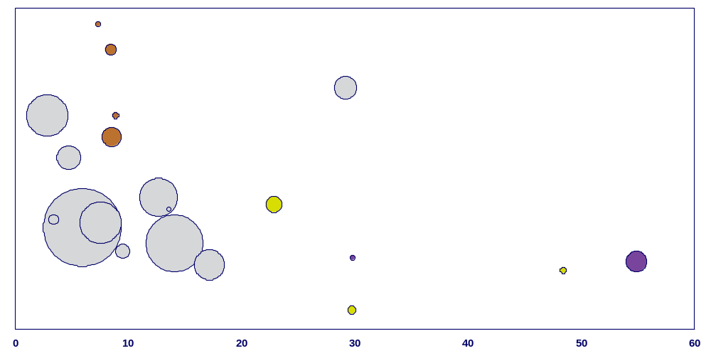
Como resultado de esta revisión, se acuerdan medidas para ajustar los portafolios de acuerdo a los targets del grupo
Ilustrativo
Ejemplo: RBC y RBRM Review Trimestral, Seguros de Vida
RBRM in %
170
100
90
80
70
60
50
40
30
20
10
0
-10
CIR
in %**
Bubble size: PVNBP
*Risk Adjusted Profitability; **Capital Intensity Ratio = PV RBC / PVNBP

Slide 7
Para efectos de RBC los riesgos son clasificados y modelados en varias categorías
Group Risk
Asset Risk
Liability Risk
Operating Risk
Credit Risk
Market/
ALM Risk
Life Insurance Risk
P&C Insurance Risk
Operational Risk
Business
Risk
Investment Portfolio
P&C Market ALM
Catastrophe
Reinsurance Ceded
Life Market ALM
Premium Risk
Reserving Risk
Risk that counter-parties will default on loan or deriva-tive agreements, risk of reinsurer default; risk of change in value due to ratings migration
Risk that market value of asset minus liabilities will decline due to financial scenarios (e.g. fall in equity markets)
Risk of an adverse value impact due to developments of decrements such as mortality, disability etc.
Risk that insurance claims payouts and reserve changes will exceed expected payouts
Non-financial, risks triggered by one-off events, e.g. litigation, business disruptions, fraud
Risk of adverse changes in volume, costs and margins
Notes:
ZFS’ RBC model is made up of 7 key risk types.
Risk is defined as the volatility in ZFS’ economic value embedded in Zurich’s balance sheet.
ZFS’ economic value is the difference between the market value of ZFS’ assets and the best estimate value of ZFS’ liabilities from its current in-force book.
RBC is the required capital measured as the available financial resources that ZFS needs to hold in order to pay its policy obligations after a worst case deterioration in its fair value

Slide 8
El modelo de capital basado en riesgo es sofisticado y requiere de una serie de precisiones, modelos y data
Ejemplos de elementos del Modelo de RBC de ZFS
Primas y Reservas:
  Norma los modelos actuariales y como se ajustan respecto a la experiencia real
  Define como se ajustan parámetros ante información no perfecta
  Modela las correlaciones entre líneas de negocio; es decir, reconoce los beneficios de la diversificación (tanto en primas como en reservas)
Riesgo catastrófico
  Calcula y define el riesgo catastrófico (recurrencia) el cual es modelado de manera sofisticada (p.e. RMS de 31 zonas)
  Define “loadings” catastróficos
  Define una metodología respecto de cómo se alocan los beneficios de diversificación (CAT)
Riesgo de crédito
  Se analiza de manera separada el riesgo de crédito de inversiones del de reaseguros
  Determina a través de modelo la severidad y frecuencia del riesgo de crédito
  Los análisis se realizan a distintos niveles (p.e. Local vs a nivel agregado ZFS)
  Se define un modelo de cómo se asignan los beneficios de la diversificación
Riesgo del negocio
  Se definen parámetros/factores y como se ajustan en el tiempo
Riesgo operacional
  Se estiman parámetros/ factores y como se ajustan en el tiempo
ALM (asset – liability management) risk
  Se definen metodologías respecto de cómo es cuantifican los descalces de flujos respecto de cambios en: shocks de tasas de interés, shocks en el mercado de valores, shocks en el mercado inmobiliario, tipo de cambio y otros activos
  Se definen los escenarios de shocks

Slide 9
En ZFS, los modelos de RBC (risk based capital) y RBRM (risk based return measure) están centralizados
Descripción de cómo opera el proceso de definición de RBC en ZFS
Existe una plataforma (Risk Modeling Platform) en el que residen los modelos de RBC y RBRM
Existe un fuerte governance. Existen equipos y comités donde participan personas de distintas áreas (p.e. capital management, actuaría, reaseguro, planificación, comercial, etc) y con distintos fines (expertos técnicos, responsables de producción de los reportes, etc)
El área de Risk Management es la “dueña” de la plataforma
Existen procesos de extracción, consolidación y procesamiento de datos para el modelo
Se realizan una serie de sensibilizaciones
Los resultados de informan a la alta dirección los cuales son analizados y discutidos; muchas veces se acuerdan acciones de mejora

Slide 10
Desarrollo normativo en Chile
Diciembre 2006: la SVS publica White Paper sobre nuevo modelo de Supervisión de Solvencia basada en Riesgos en la Industria Aseguradora Chilena.
Agosto 2010: la Escuela de Seguros imparte Seminario de Capital Económico.
2009 – 2010: la Escuela de Seguros imparte 3 Seminarios de Matriz de Riesgo.
27 enero 2011: la SVS publica normativa en trámite de Gobiernos Corporativos para comentarios de aseguradoras.
6 mayo 2011: la SVS publica normativa en trámite de Sistema de Gestión de Riesgos de las Aseguradoras.
20 junio 2011, la SVS publica la Norma de Carácter General N° 309 sobre principios de Gobierno Corporativo y sistemas de gestión de Riesgo y Control Interno, la que se encuentra en proceso de implementación.
31 diciembre 2001: las aseguradoras deben informar a la SVS de cambios en su gobierno corporativo y planes para llevarlo a cabo, según disposición transitoria de NCG 309.
No hay información respecto de normativa de Capital Basado en Riesgo.
Fecha de transición a IFRS es el 1 de enero de 2012.
2012?: El mercado asegurador hace el primer ejercicio QIS.

Slide 11
Nuestro entendimiento de la aplicación internacional de RBC es:
Es una regulación moderna pero compleja de gestión de riesgo a través de modelos testeados y calibrados con el tiempo suficiente y el trabajo conjunto de la industria y el regulador.
La experiencia señala:
    Las Compañías de Seguros son empresas donde lo más importante es que gestionen muy bien sus PASIVOS, tanto como sus activos, a diferencia del resto de las empresas.
    Solvencia II se basa en modelos de valorización a mercado y, por ende, trata de valorizar las Compañías de Seguros a valor de mercado. Sin embargo, no existe un mercado profundo o líquido para los pasivos de las aseguradoras. Dado ello, Solvencia II se basó en MODELOS de valorización de pasivos a mercado. La crisis del 2008 demostró los peligros de seguir modelos.
    El modelo de capital de solvencia basado en riesgos necesita todavía de muchos ajustes. Resulta en una GRAN VOLATILIDAD en el patrimonio de las aseguradoras, sobre todo a causa de fluctuaciones coyunturales en las tasas de interés de largo plazo. Sin embargo, esos cambios de corto plazo en las tasas de interés en nada afectan la posición financiera de las compañías, sobretodo las de vida, cuyos negocios son a muy largo plazo.
    Solvencia II se sustenta en teoría en el principio de la proporcionalidad, pero preocupa que este principio no se aplique debidamente, dada la inexperiencia de todos nosotros respecto a la aplicación del modelo.

Slide 12
Nuestra visión acerca de la aplicación de RBC en Chile
Los puntos de partida para distintas aseguradoras en Chile es distinto
Los cambios regulatorios hacia el capital basado en riesgo son necesarios para ir adecuando a los tiempos la actividad aseguradora, sin embargo es importante tener presente que:
  La Industria del seguro ha respondido y demostrado su solidez en las situaciones objeto de su actividad y las crisis financieras.
  La regulación específica y el acceso a mercados internacionales de reaseguro han fortalecido la solvencia de la industria.
  Un mercado que ha funcionado bien debe ir adaptando su regulación en forma gradual y prudente para no producir efectos no deseados.
Creemos que el modelo de supervisión basado en riesgo y sus efectos en Solvencia y Capital es complejo, sofisticado y de gran impacto en la industria. Es lo más relevante que nos ha ocurrido desde la apertura del mercado.
  Sus consecuencias podrían ser beneficiosas o muy complicadas, dependiendo de la certidumbre respecto a las exigencias que se impongan. Hoy desconocemos el capítulo clave de la película: cómo se traduce la gestión de riesgos en exigencias de capital.
  Para aplicar el modelo de CBR se deben construir series históricas de datos y desarrollar modelos respecto de los cuales ni la industria ni el regulador tienen experiencia previa, atendido que nunca se han hecho este tipo de mediciones ni análisis cuantitativos.
Tomando esto en consideración, la preocupación mayor del mercado es que se pueda avanzar a un ritmo que nos permita calibrar adecuadamente los modelos, y no poner exigencias demasiado altas o de difícil ejecución, desconocer los principios de proporcionalidad que regirán el criterio de evaluación de la SVS

Slide 13
Gracias

Slide 14
Risk type summary
Risks Type | Definition
Reserving | Risk that reserves set aside are not high enough to pay out all the claims due to worse development than expected
Premium | Risk that claims experience is worse than expected in the pricing basis
Catastrophe | Cost of catastrophe claims not covered by reinsurance
Reinsurance Credit | Risk that reinsurance companies default and we can’t recover payments in respect of risks passed to them
Business | Risk that next year’s business volumes are not sufficient to cover the Groups fixed expenses
Operational | Risk from systems failures, fraud, litigation etc
Market / ALM | Risk of unexpected changes in net asset values from movements in yield curves, equity prices, real estate prices and FX rates
Investment Credit | Risk of default on assets

